Slide 1
前情提要
public class MainActivity extends AppCompatActivity { @Override protected void onCreate(Bundle savedInstanceState) { super.onCreate(savedInstanceState); setContentView(R.layout.activity_main); Button button = (Button) findViewById(R.id.button); button.setOnClickListener(new LabelClickListener()); // method 1 button.setOnClickListener(new View.OnClickListener() { @Override public void onClick(View view) { } }); // method 2 } class LabelClickListener implements View.OnClickListener { @Override public void onClick(View v){ } } public void labelOnclick(View v){} // method 3 } // end of MainActivity

Slide 2
安卓基本组件2

Slide 3
目录
Dialog(对话框)
资源文件

Slide 4
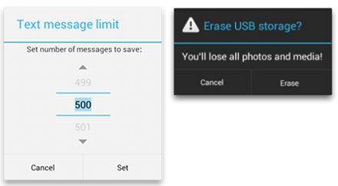
Dialog(对话框)
提示用户做出决定或输入额外信息的小窗口
通常用于需要用户采取行动才能继续执行的场景

Slide 5
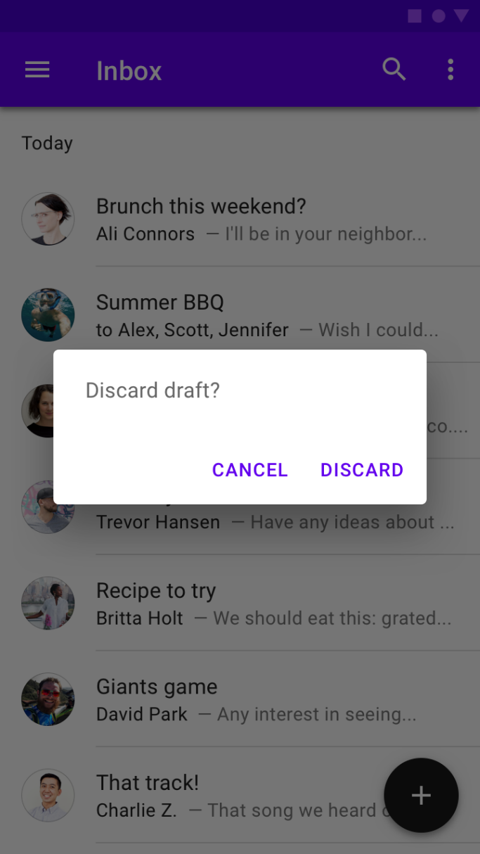
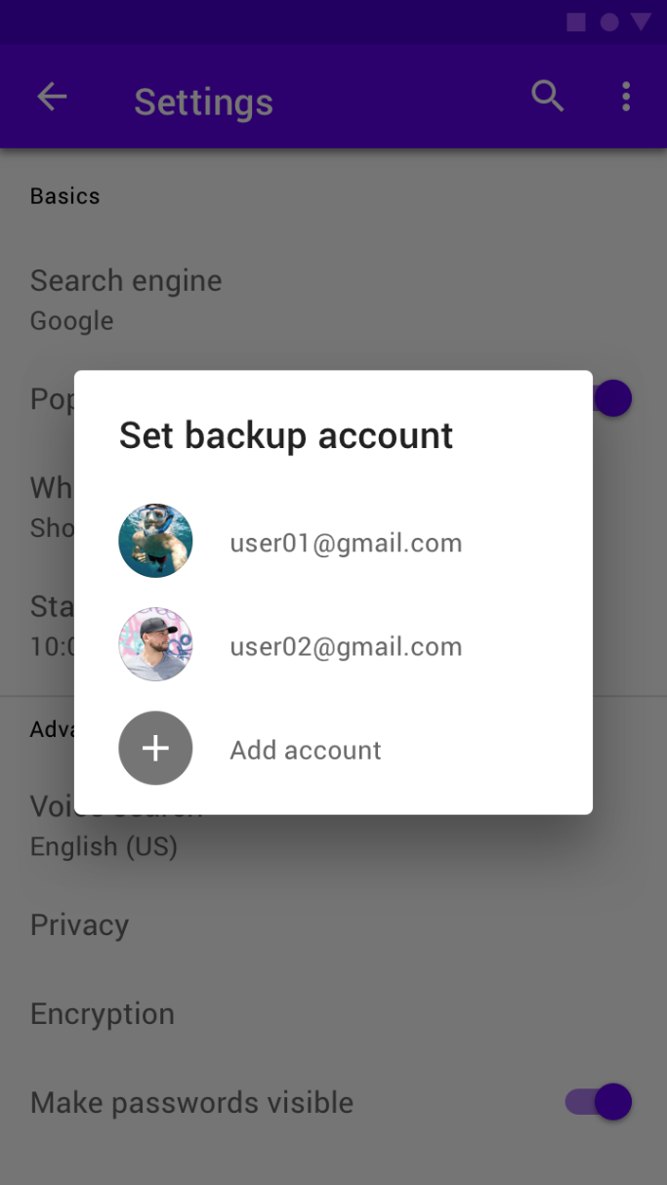
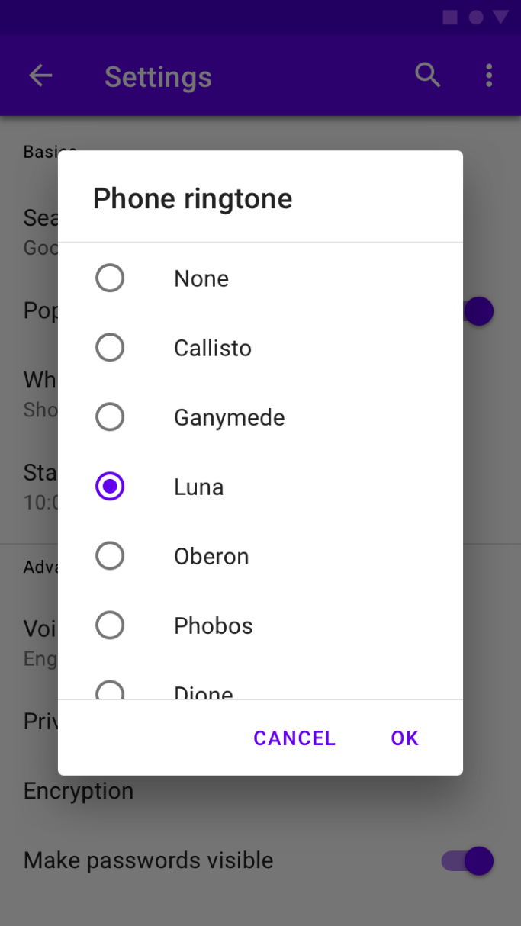
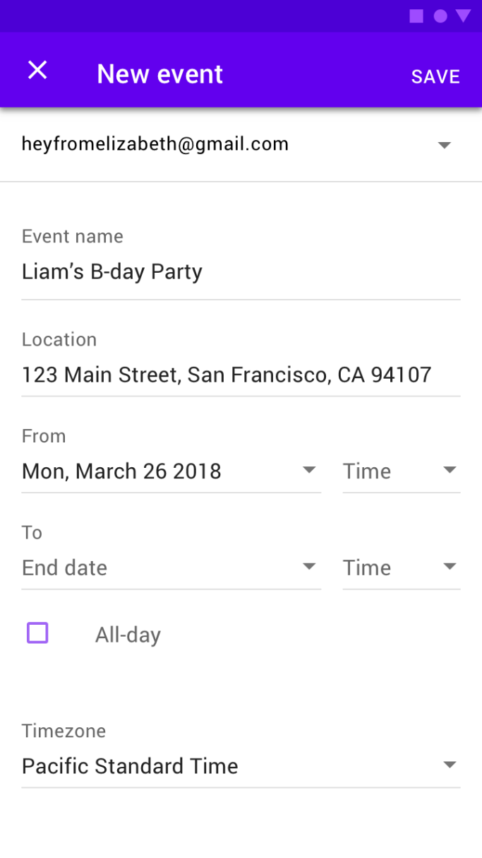
Dialog(对话框) 基本类型
Alert
Simple
Confirmation
Full-screen

Slide 6
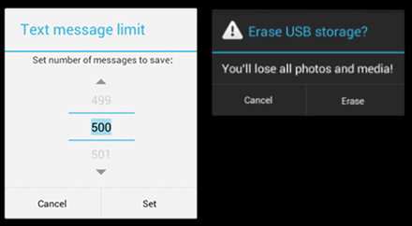
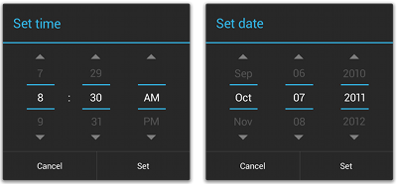
Dialog(对话框)类
Dialog类是对话框的基类，避免使用
可用的子类
AlertDialog
DataPickerDialog / TimePickerDialog
不推荐的类——ProgressDialog
显示进度时阻止用户交互
应该选择ProgressBar

Slide 7
Dialog容器：DialogFragment
官方推荐方法
DialogFragment可正确管理生命周期事件
便于重复使用

Slide 8
Dialog例子
在空项目中添加一个Java Class文件，写入如下代码
public class FireMissilesDialogFragment extends DialogFragment { @Override public Dialog onCreateDialog(Bundle savedInstanceState) { // Use the Builder class for convenient dialog construction AlertDialog.Builder builder = new AlertDialog.Builder(getActivity()); builder.setMessage(R.string.dialog_fire_missiles) .setPositiveButton(R.string.fire, new DialogInterface.OnClickListener() { public void onClick(DialogInterface dialog, int id) { // FIRE ZE MISSILES! } }) .setNegativeButton(R.string.cancel, new DialogInterface.OnClickListener() { public void onClick(DialogInterface dialog, int id) { // User cancelled the dialog } }); // Create the AlertDialog object and return it return builder.create(); } }

Slide 9
在MainActivity中修改代码
public class MainActivity extends AppCompatActivity { MyDialogFragment dialogFragment; @Override protected void onCreate(Bundle savedInstanceState) { super.onCreate(savedInstanceState); setContentView(R.layout.activity_main); dialogFragment = new MyDialogFragment(); dialogFragment.show(getSupportFragmentManager(),“Test"); } }

Slide 10
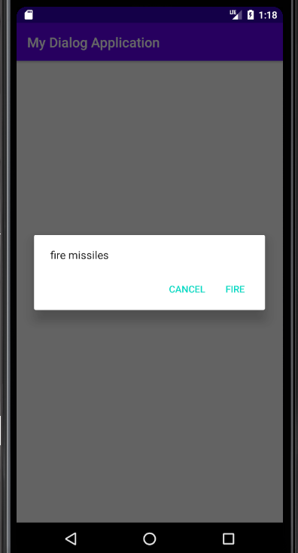
Dialog使用步骤
扩展DialogFragment类，配置目标Dialog
在MainActivity中创建并显示

Slide 11
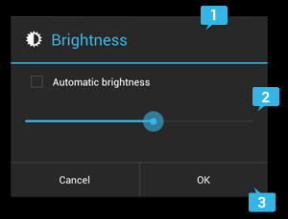
AlertDialog配置
标题: 可选项，只应在详细消息、列表或自定义布局占据内容区域时使用。
内容区域 它可以显示消息、列表或其他自定义布局。
操作按钮 对话框中的操作按钮不应超过三个。

Slide 12
AlertDialog构建步骤
// 1. Instantiate AlertDialog.Builder builder = new AlertDialog.Builder(getActivity()); // 2. Chain together various setter methods to set the dialog characteristics builder.setMessage(R.string.dialog_message) .setTitle(R.string.dialog_title); // 3. Get the create() AlertDialog dialog = builder.create();

Slide 13
添加按钮
三种不同的操作按钮：
肯定
使用此按钮来接受并继续执行操作（“确定”操作）。
否定
使用此按钮来取消操作。
中立
此按钮应用于用户可能不想继续执行操作，但也未必想要取消操作的情况。它出现在肯定按钮和否定按钮之间。例如，实际操作可能是“稍后提醒我”。

Slide 14
添加列表
可通过 AlertDialog API 提供三种列表：
传统的单选列表
永久性单选列表（单选按钮）
永久性多选列表（复选框）

Slide 15
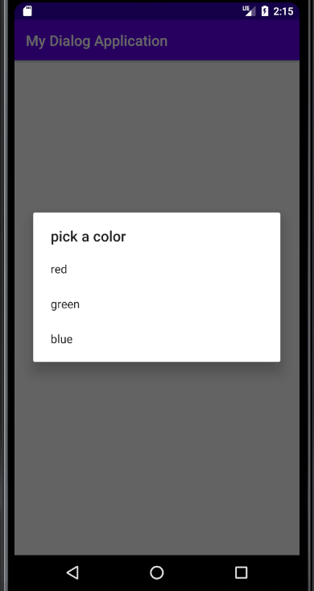
传统的单选列表
对话框无法同时显示消息和列表
必须通过setTiltle来显示信息
@Override public Dialog onCreateDialog(Bundle savedInstanceState) { AlertDialog.Builder builder = new AlertDialog.Builder(getActivity()); builder.setTitle(R.string.pick_color) .setItems(R.array.colors_array, new DialogInterface.OnClickListener() { public void onClick(DialogInterface dialog, int which) { // The 'which' argument contains the index position // of the selected item } }); return builder.create(); }

Slide 16
资源中的数组——array
<?xml version="1.0" encoding="utf-8"?> <resources> <array name="icons"> <item>@drawable/home</item> <item>@drawable/settings</item> <item>@drawable/logout</item> </array> <array name="colors"> <item>#FFFF0000</item> <item>#FF00FF00</item> <item>#FF0000FF</item> </array> </resources>

Slide 17
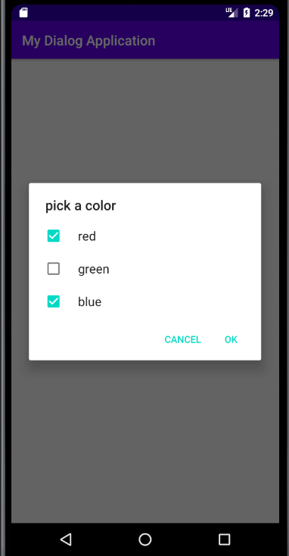
永久性多选或单选列表
builder.setTitle(R.string.pick_toppings) .setMultiChoiceItems(R.array.toppings, null, new DialogInterface.OnMultiChoiceClickListener() { @Override public void onClick(DialogInterface dialog, int which, boolean isChecked) { if (isChecked) { // If the user checked the item, add it to the selected items selectedItems.add(which); } else if (selectedItems.contains(which)) { // Else, if the item is already in the array, remove it selectedItems.remove(Integer.valueOf(which)); } } })

Slide 18
将事件传递回对话框的宿主
关键点：通过实现接口Interface来传递信息
宿主
对话框
定义
Interface
实现
Interface
传递引用
Attach
Interface
响应
事件
发送事件

Slide 19
在对话框中定义Interface
public class NoticeDialogFragment extends DialogFragment { /* The activity that creates an instance of this dialog fragment must * implement this interface in order to receive event callbacks. * Each method passes the DialogFragment in case the host needs to query it. */ public interface NoticeDialogListener { public void onDialogPositiveClick(DialogFragment dialog); public void onDialogNegativeClick(DialogFragment dialog); } }

Slide 20
在宿主中实现interface
public class MainActivity extends FragmentActivity implements NoticeDialogFragment.NoticeDialogListener{ // The dialog fragment receives a reference to this Activity through the // Fragment.onAttach() callback, which it uses to call the following methods // defined by the NoticeDialogFragment.NoticeDialogListener interface @Override public void onDialogPositiveClick(DialogFragment dialog) { // User touched the dialog's positive button } @Override public void onDialogNegativeClick(DialogFragment dialog) { // User touched the dialog's negative button } }

Slide 21
在对话框中Attach Interface
public class NoticeDialogFragment extends DialogFragment { // Use this instance of the interface to deliver action events NoticeDialogListener listener; // Override the Fragment.onAttach() method to instantiate the NoticeDialogListener @Override public void onAttach(Context context) { super.onAttach(context); // Verify that the host activity implements the callback interface try { // Instantiate the NoticeDialogListener so we can send events to the host listener = (NoticeDialogListener) context; } catch (ClassCastException e) { // The activity doesn't implement the interface, throw exception throw new ClassCastException(activity.toString() + " must implement NoticeDialogListener"); } } }

Slide 22
作业3
运行上述代码
修改代码实现MainActivity显示不同按钮事件响应结果

Slide 23
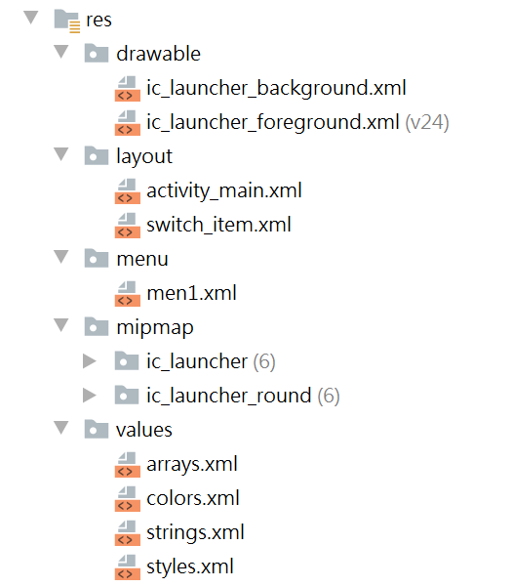
资源文件
资源是指代码使用的附加文件和静态内容，例如位图、布局定义、界面字符串、动画说明等
始终外部化应用资源，以便单独对其进行维护
各类资源放入项目 res/ 目录的特定子目录中

Slide 24
资源类型概览
动画资源
定义预先确定的动画。 补间动画保存在 res/anim/ 中并通过 R.anim 类访问。 帧动画保存在 res/drawable/ 中并通过 R.drawable 类访问。
颜色状态列表资源
定义根据 View 状态而变化的颜色资源。 保存在 res/color/ 中并通过 R.color 类访问。
可绘制资源
使用位图或 XML 定义各种图形。 保存在 res/drawable/ 中并通过 R.drawable 类访问。
布局资源
定义应用界面的布局。 保存在 res/layout/ 中并通过 R.layout 类访问。
菜单资源
定义应用菜单的内容。 保存在 res/menu/ 中并通过 R.menu 类访问。
字符串资源
定义字符串、字符串数组和复数形式（并包括字符串格式和样式）。 保存在 res/values/ 中，并通过 R.string、R.array 和 R.plurals 类访问。
样式资源
定义界面元素的外观和格式。 保存在 res/values/ 中并通过 R.style 类访问。
字体资源
在 XML 中定义字体系列并包含自定义字体。 保存在 res/font/ 中并通过 R.font 类访问。

Slide 25
资源类型概览
Bool
包含布尔值的 XML 资源。
颜色
包含颜色值（十六进制颜色）的 XML 资源。
维度
包含维度值（及度量单位）的 XML 资源。
ID
为应用资源和组件提供唯一标识符的 XML 资源。
整数
包含整数值的 XML 资源。
整数数组
提供整数数组的 XML 资源。
类型化数组
提供 TypedArray（可用于可绘制对象数组）的 XML 资源。

Slide 26
动画资源
一个动画资源可以定义以下两种动画类型之一：
属性动画
通过使用 Animator 在设定的时间段内修改对象的属性值来创建动画。
视图动画
使用视图动画框架可以创建两种类型的动画：
补间动画：通过使用 Animation 对单张图片执行一系列转换来创建动画
帧动画：通过使用 AnimationDrawable 按顺序显示一系列图片来创建动画。

Slide 27
属性动画
官方参考资料 https://developer.android.google.cn/guide/topics/graphics/prop-animation?hl=zh-cn
属性动画系统是一个强健的框架，用于为几乎任何内容添加动画效果。
时长：指定动画的时长
时间插值
重复计数和行为
Animator 集

Slide 28
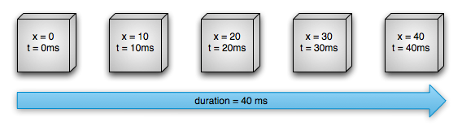
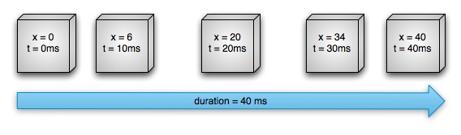
属性动画原理
线性插值
非线性插值

Slide 29
视图动画
补间动画
在 XML 中定义的动画，用于对图形执行旋转、淡出、移动和拉伸等转换。
帧动画
在 XML 中定义的按顺序显示一系列图片的动画（如电影）。

Slide 30
颜色状态列表资源
ColorStateList 是一个XML 中定义的对象，位于res/color/filename.xml
为组件不同状态提供不同颜色配置
在每次状态更改期间，系统将从上到下遍历状态列表，并且将使用与当前状态匹配的第一项。系统的选择并非基于“最佳匹配”，而仅仅是基于符合状态的最低标准的第一项。

Slide 31
颜色状态列表举例
res/color/button_text.xml
<?xml version="1.0" encoding="utf-8"?> <selector xmlns:android="http://schemas.android.com/apk/res/android"> <item android:state_pressed="true" android:color="#ffff0000"/> <!-- pressed --> <item android:state_focused="true" android:color="#ff0000ff"/> <!-- focused --> <item android:color="#ff000000"/> <!-- default --> </selector>
布局 XML 会将颜色列表应用到 View
<Button android:layout_width="fill_parent" android:layout_height="wrap_content" android:text="@string/button_text" android:textColor="@color/button_text" />

Slide 32
可绘制对象资源
可绘制对象资源是图形的一般概念，是指可在屏幕上绘制的图形，以及可使用 getDrawable(int) 等 API 检索，或应用到拥有 android:drawable 和 android:icon 等属性的其他 XML 资源的图形。
官方参考 https://developer.android.google.cn/guide/topics/resources/drawable-resource?hl=zh-cn

Slide 33
位图文件
位图图形文件（.png、.jpg 或 .gif）。创建 BitmapDrawable。
九宫格文件
具有可伸缩区域的 PNG 文件，支持根据内容调整图像大小 (.9.png)。创建 NinePatchDrawable。
图层列表
管理其他可绘制对象阵列的可绘制对象。这些可绘制对象按阵列顺序绘制，因此索引最大的元素绘制于顶部。创建 LayerDrawable。
状态列表
此 XML 文件用于为不同状态引用不同位图图形（例如，按下按钮时使用不同图像）。创建 StateListDrawable。
级别列表
此 XML 文件用于定义管理大量备选可绘制对象的可绘制对象，每个可绘制对象都配有最大备选数量。创建 LevelListDrawable。
转换可绘制对象
此 XML 文件用于定义可在两种可绘制对象资源之间交错淡出的可绘制对象。创建 TransitionDrawable。
插入可绘制对象
此 XML 文件用于定义以指定距离插入其他可绘制对象的可绘制对象。当视图需要小于视图实际边界的背景可绘制对象时，此类可绘制对象非常有用。
裁剪可绘制对象
此 XML 文件用于定义对其他可绘制对象进行裁剪（根据其当前级别值）的可绘制对象。创建 ClipDrawable。
缩放可绘制对象
此 XML 文件用于定义更改其他可绘制对象大小（根据其当前级别值）的可绘制对象。创建 ScaleDrawable
形状可绘制对象
此 XML 文件用于定义几何形状（包括颜色和渐变）。创建 GradientDrawable。

Slide 34
位图
位图图像。Android 支持以下三种格式的位图文件：.png（首选）、.jpg（可接受）、.gif（不建议）。
将任一位图文件保存到 res/drawable/ 目录中时，Android 会为其创建 Drawable 资源。
<ImageView android:layout_height="wrap_content" android:layout_width="wrap_content" android:src="@drawable/myimage" />

Slide 35
九宫格文件
NinePatch 是一种 PNG 图像，支持在android 环境下的自适应调节图片大小。
必须使用 9.png 扩展名将其保存在项目的 res/drawable/ 目录下
NinePatch 图片的其中一项用途是用作标准 Android 按钮（按钮必须拉伸以适应各种长度的字符串）的背景

Slide 36
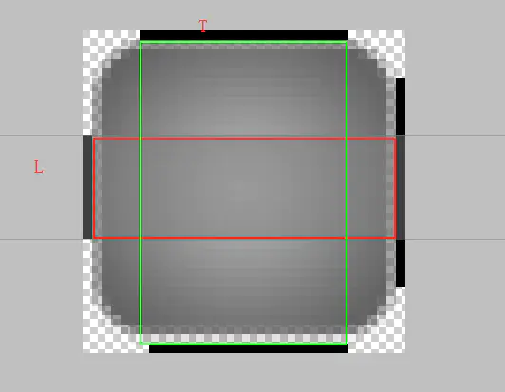
九宫格示意图
红色框区域： 表示纵向拉伸区域，当控件背景图片需要进行纵向拉伸时，它只会拉伸红色区域，其它区域不会拉伸。
绿色框区域：表示横向拉伸区域，当控件背景图片需要进行横向拉伸时，它只会拉伸绿色区域，其它区域不会拉伸。

Slide 37
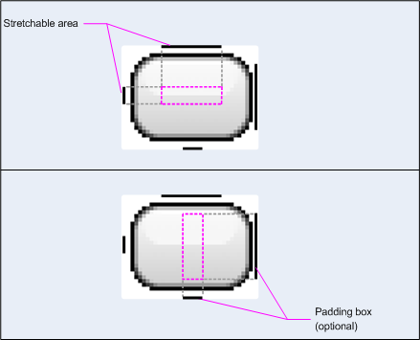
九宫格文件
使用边框可定义图片的可拉伸区域和静态区域。
NinePatch 图形通过左侧和顶部的线定义可拉伸区域，通过底部和右侧的线定义可绘制区域
官方工具Draw 9-patch https://developer.android.google.cn/studio/write/draw9patch?hl=zh-cn

